Slide 1
Arquitectura Mapeador – MT101
Versión 1.0

Slide 2

Tema
Revisar Tipos de Contenedores
Revisar Distribución del Aplicativo
Revisar Topologías

Slide 3
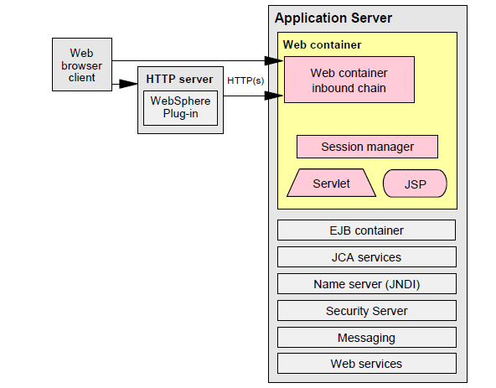
Contenedores WEB

Slide 4
Responsabilidades del Contenedor WEB
Recibe las peticiones del cliente. Este consiste en proveer un canal de entrada TCP hacia la red. El web container es el encargado de enviar la peticiones web hacia los servlets y jsp´s para su procesamiento.
Procesamiento de Servlets.
Procesamiento de HTML y otros recursos estáticos.
Gestiona la Sesión.

Slide 5
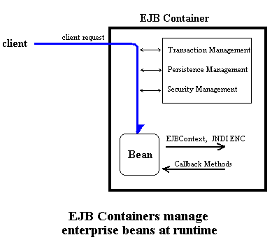
Contenedores EJB

Slide 6
Responsabilidades del Contenedor EJB
Gestión de las transacciones.
Gestión de la persistencia.
Gestión de la seguridad.
Manejo de Multi-hilos.
Gestión de concurrencia.
Flexibilidad de implementación remota o local.

Slide 7
Distribución de aplicativo
Front End (Capa de Presentación).
Back End (Capa de Procesamiento).
Data Layer (Base Datos).

Slide 8
Front End
Para esta capa se decidió utilizar el patrón MVC el cual será implementado mediante las siguientes bibliotecas.
Spring Core
Spring WebFlow
Spring Security
ZK Framework

Slide 9
Back End
Para esta capa se han decidido ocupar los siguientes patrones de implementación:
DAO
Factory
DTO
Singleton
Prototype
Service Locator
Las bibliotecas a utilizar son:
Spring Core
Spring WebFlow
Spring Security
JPA

Slide 10
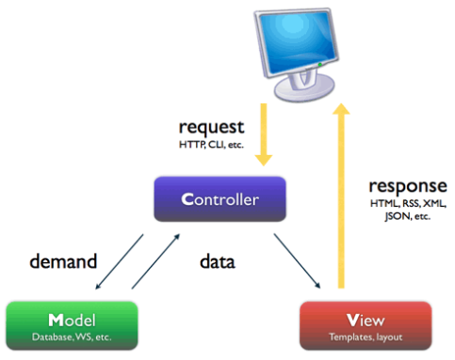
A continuación se muestra de forma visual el patrón MVC – EJB y como encajan las Bibliotecas elegidas:
ZK Framework
Spring Core 3.1.4
Spring WebFlow 2.3.0
Spring Security 3.1.0
EJB 3
JPA
ZK Framework

Slide 11
Posibles Topologías
A continuación se Presentaran las topologías posibles en base a la arquitectura elegida.
Único Servidor
Distribuida en Varios Servidores

Slide 12
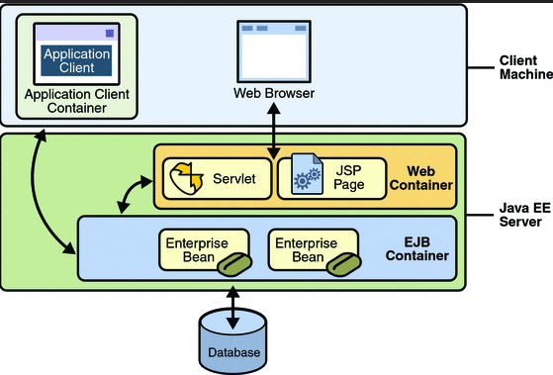
Un solo servidor
Presentación y Procesamientos Juntos en el Mismo Servidor

Slide 13
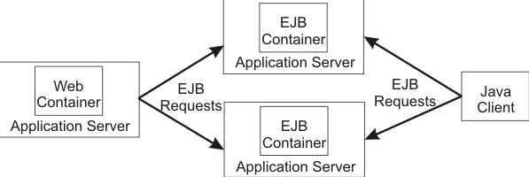


Distribuida
Presentación en un servidor y procesamiento en otro servidor o mas servidores.

Slide 14
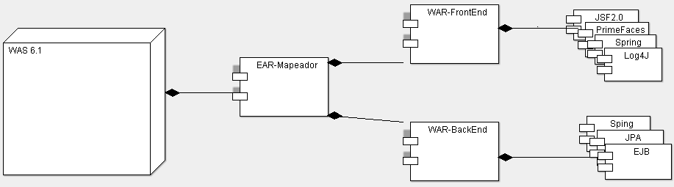
Empaquetamiento Mapeador

Slide 15
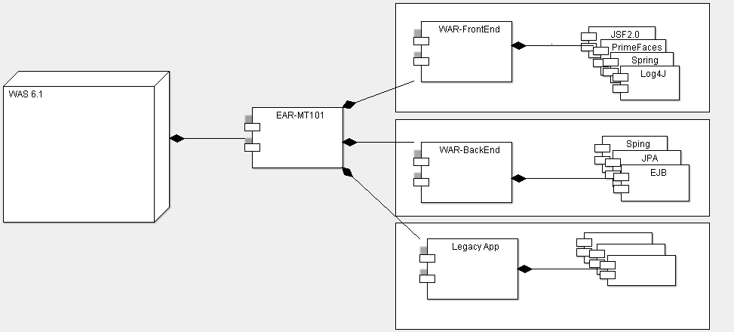
Empaquetamiento MT101

Slide 16
Estructura del Workspace
Se ha seleccionado Eclipse como herramienta de desarrollo, la cual nos brinda integración con WAS mediante el plugin WebSphere Application Server Tools v9.
También se le integro el Framework de Spring para un desarrollo y validaciones mas agiles.

Slide 17
Tipo de Pryecto
El workspace tiene 2 tipos de proyectos los cuales son Dynamic Web Project y EJBProyect.
En el Dynamic Web Project colocaremos lo relacionado a la capa de presentación.
En el EJB Project colocaremos lo relacionado a la capa de negocio.

Slide 18
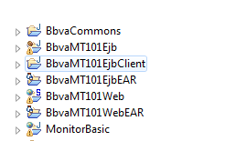
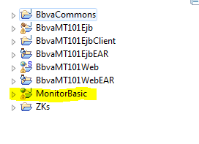
Estructura Workspace
Proyectos nuevos de MT101
Proyectos Legado al cual nos vamos a integrar a nivel despliegue

Slide 19
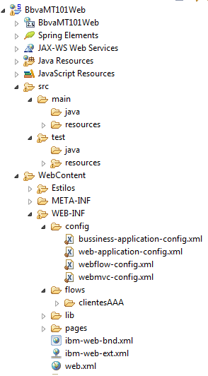
Estructura de Proyecto WEB
Código Fuente
Código Fuente Test Unit
Archivos de configuración de spring
Archivos de configuración flujos de Pantallas.
Archivos de configuración de IBM App.
Archivos de configuración de Despliegue.

Slide 20
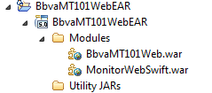
Estructura archivo de despliegue
Modulo Nuevo Mt101
Modulo Legado Monitor

Slide 21
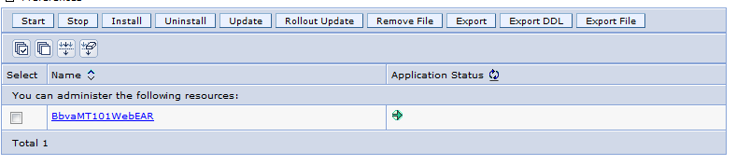
Módulos conviviendo físicamente
EAR que Agrupa las Dos Applicaciones

Slide 22
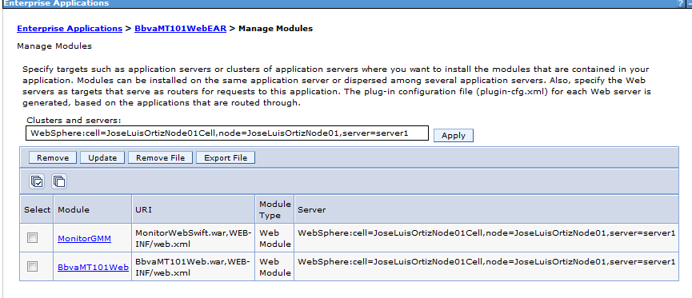
Los dos módulos conviviendo en el mismo ear

Slide 23
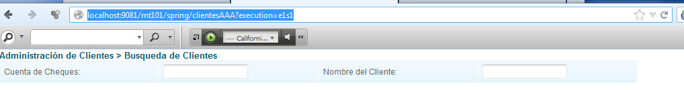
Vista Pantalla Consulta Clientes

Slide 24
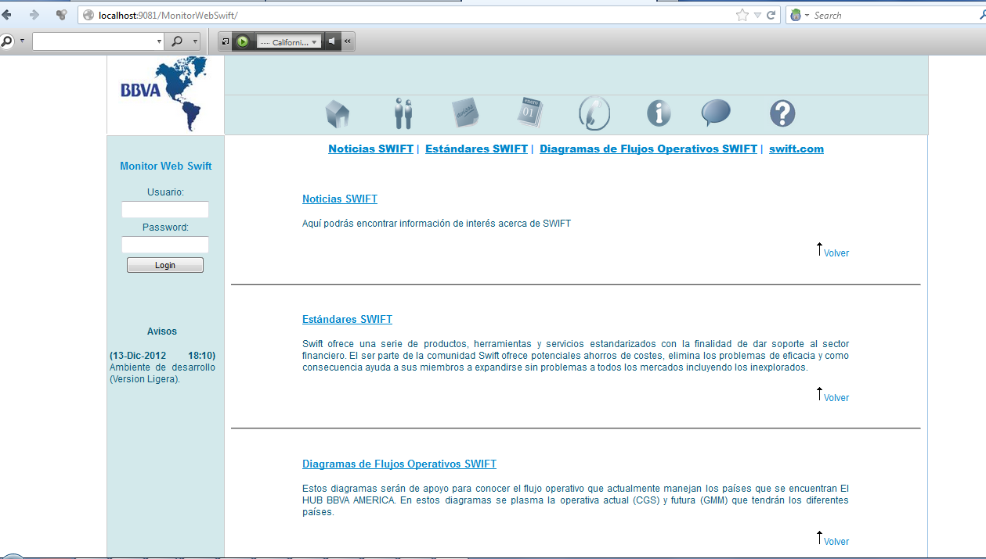
Vista Pantalla Aplicación Legada

